Slide 1
Sistem Evaluasi Proposal Kegiatan Kemahasiswaan Menggunakan Teknologi Barcode Scanner
Rizqi Chandra Pramana
1634010056

Slide 2
Latar Belakang
01
Rumusan Masalah
02
Batasan Masalah
03
Pendahuluan
Tujuan Penelitian
04
Manfaat Penelitian
05

Slide 3
01
Latar Belakang

Slide 4
Latar Belakang
Program Kreativitas Mahasiswa (PKM) adalah suatu kegiatan yang dibentuk oleh Direktorat Jendral Pembelajaran dan Kemahasiswaan Kementrian Riset, Teknologi, dan Pendidikan Tinggi Republik Indonesia.
Pusat PKM adalah lembaga yang mengelola proposal Program Kreativitas Mahasiswa di lingkungan Universitas Pembangunan Nasional “Veteran” Jawa Timur.

Slide 5

Pengelolaan data proposal mahasiswa yang dilakukan oleh Pusat PKM masih dilakukan secara manual. Sehingga sulit untuk mengevaluasi histori dari proposal mahasiswa

Slide 6
02
Rumusan Masalah

Slide 7
Rumusan Masalah
Bagaimana membangun sistem yang efektif dan efisien dalam mengolah data proposal kegiatan kemahasiswaan?.

Slide 8
03
Batasan Masalah

Slide 9
Batasan Masalah
Sistem digunakan dalam mengolah data proposal kegiatan kemahasiswaan di UPN “Veteran” Jawa Timur.
Sistem dibagun menggunakan bahasa pemrograman PHP.
Sistem menggunakan barcode scanner untuk tipe Code 128.

Slide 10
04
Tujuan Penelitian

Slide 11
Tujuan Penelitian
Membuat dan menerapkan sistem untuk mengelola data proposal kegiatan kemahasiswaan dengan menggunakan teknologi barcode scanner.

Slide 12
05
Manfaat Penelitian

Slide 13
Bagi Penulis
Manfaat yang diperoleh penulis dari penelitian ini yaitu penulis dapat mengimplementasikan ilmu yang didapat selama perkuliahan agar dapat dimanfaatkan oleh banyak orang

Slide 14
Bagi Pengguna
Manfaat bagi pengguna yaitu memudahkan akses untuk informasi tentang proposal kegiatan kemahasiswaan, dan meningkatkan akurasi pengolahan data proposal mahasiswa.

Slide 15
Unified Modeling Language
01
Basis Data
02
PHP
03
Tinjauan Pustaka
Codeigniter
04
QuaggaJS
05

Slide 16
01
Unified Modeling Language

Slide 17
Unified Modeling Language
Unified Modeling Language (UML) adalah bahasa spesifikasi standar yang dipergunakan untuk mendokumentasikan, menspesifikasikan dan membangun perangkat lunak.

Slide 18
Permodelan Bisnis
Business Use Case Diagram
Use Case Diagram
Activity Diagram
Permodelan Aplikasi
Class Diagram
Sequence Diagram

Slide 19
02
Basis Data

Slide 20
Basis Data
Basis data atau Database adalah kumpulan informasi yang disusun dan merupakan suatu kesatuan yang utuh yang disimpan di dalam perangkat keras (komputer) secara sistematis sehingga dapat diolah menggunakan perangkat lunak.

Slide 21
Untuk membuat suatu struktur Basis Data yang efisien, diperlukan perancangan Basis Data yang baik.
Conceptual Data Model (CDM)
Physical Data Model (PDM)
merupakan bentuk permodelan basis data yang biasa digunakan dalam pengembangan suatu sistem informasi

Slide 22
03
PHP

Slide 23
PHP Hypertex Preprocessor
PHP atau kependekan dari Hypertext Preprocessor adalah salah satu bahasa pemrograman open source yang sangat cocok atau dikhususkan untuk pengembangan web dan dapat ditanamkan pada sebuah skrip HTML.

Slide 24
04
Codeigniter

Slide 25
Framework Codeigniter
CodeIgniter adalah sebuah framework php yang bersifat open source dan menggunakan metode MVC (Model, View, Controller) untuk memudahkan developer atau programmer dalam membangun sebuah aplikasi berbasis web tanpa harus membuatnya dari awal

Slide 26
05
QuaggaJS

Slide 27
Library QuaggaJS
QuaggaJS adalah pemindai kode batang atau biasa disebut barcode scanner yang ditulis oleh Christoph Oberhofer pada tahun 2015. QuaggaJS yang seluruhnya ditulis dalam bahasa pemrograman JavaScript yang mendukung pemindaian real-timedan penguraian berbagai jenis kode batang.

Slide 28
Langkah – langkah Penelitian
01
Perancangan Proses Bisnis
02
Perancangan Aplikasi
03
Metodologi Penelitian
Perancangan Basis Data
04
Teknologi Pendukung
05

Slide 29
01
Langkah – langkah Penelitian

Slide 30
Langkah – langkah Penelitian
Observasi
Kajian Pustaka
Perancangan
Uji Coba dan Evaluasi
Penyusunan Laporan

Slide 31
02
Perancangan Proses Bisnis

Slide 32

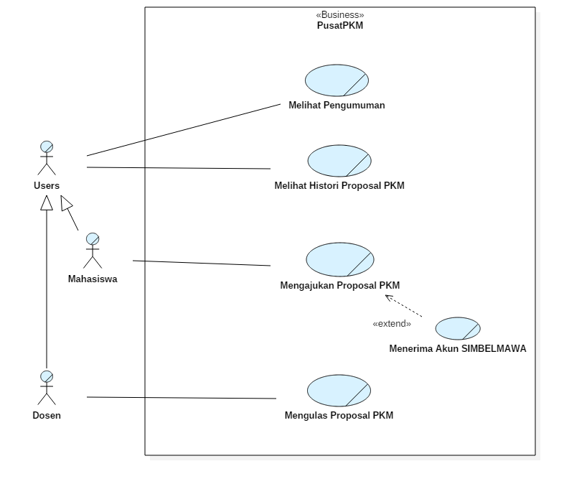
Business Use Case Diagram

Slide 33
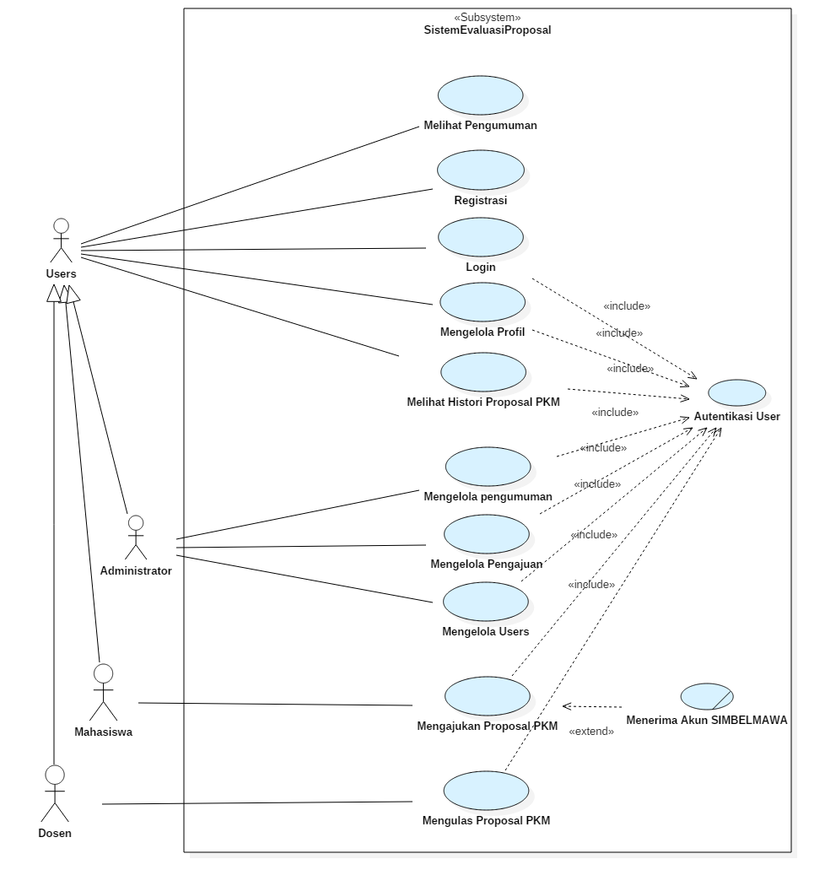
Use Case Diagram

Slide 34
03
Perancangan Aplikasi

Slide 35
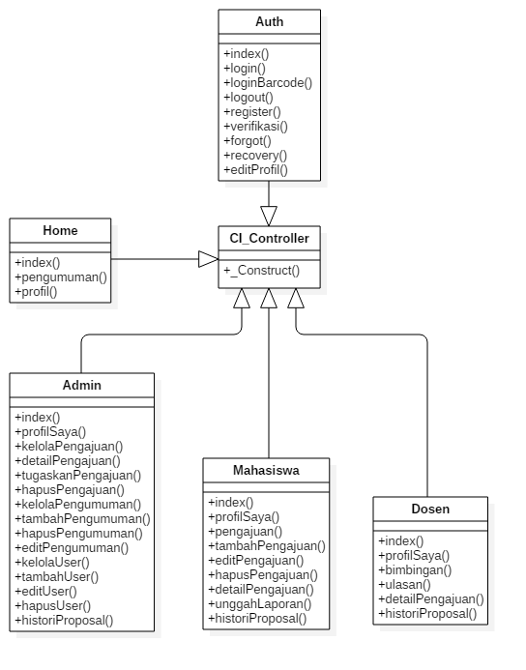
Class Diagram Controller

Slide 36
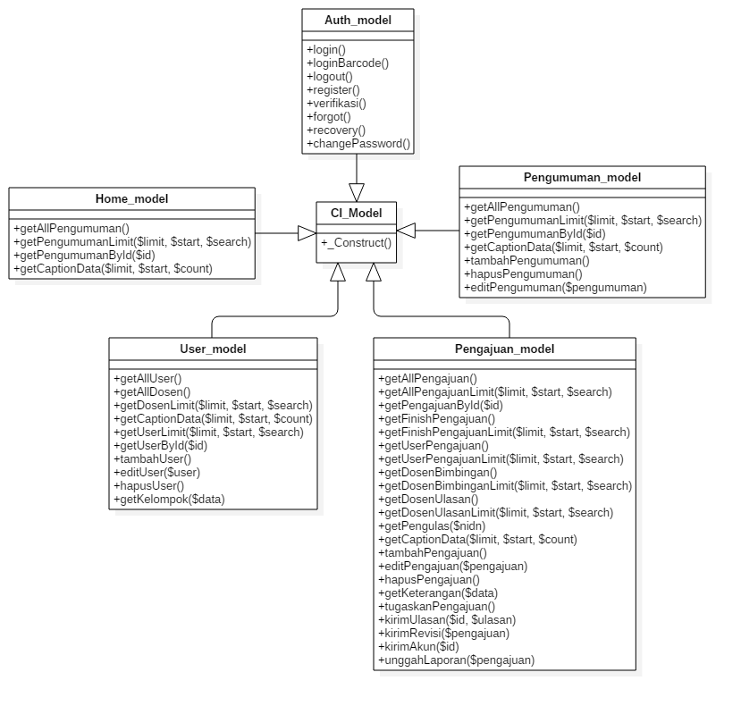
Class Diagram Model

Slide 37
04
Perancangan Basis Data

Slide 38
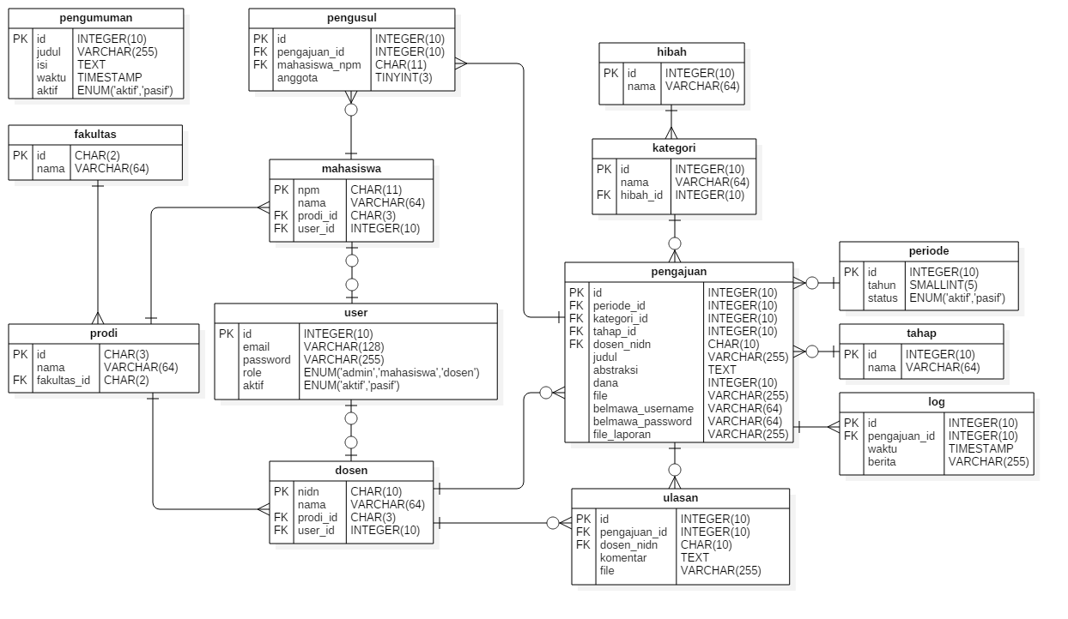
Conceptual Data Model

Slide 39
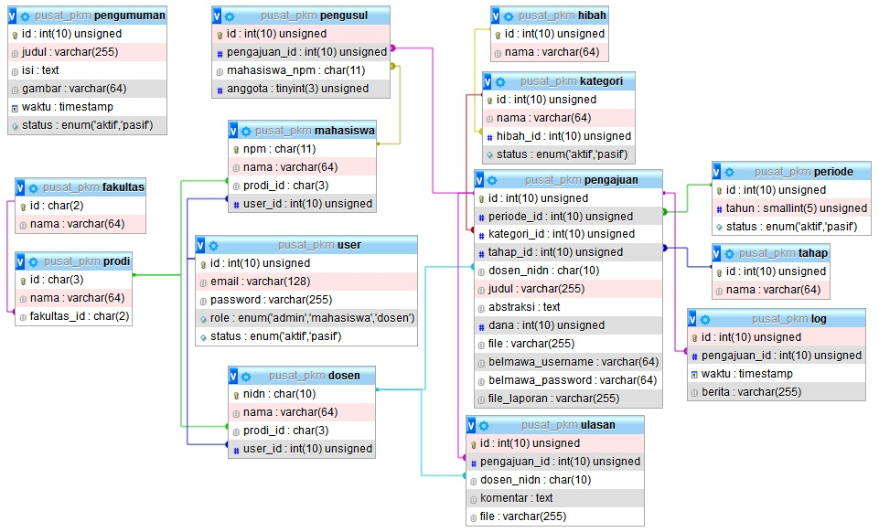
Physical Data Model

Slide 40
05
Teknologi Pendukung

Slide 41
Barcode Scanner
Setiap mahasiswa UPN “Veteran” Jatim memiliki kartu tanda mahasiswa yang didalamnya terdapat barcode berisi informasi tentang mahasiswa tersebut.
Barcode Scanner digunakan sebagai teknologi pendukung untuk memudahkan user masuk ke dalam akun Sistem Evaluasi Proposal dan melihat histori proposal yang telah dibuat.

Slide 42
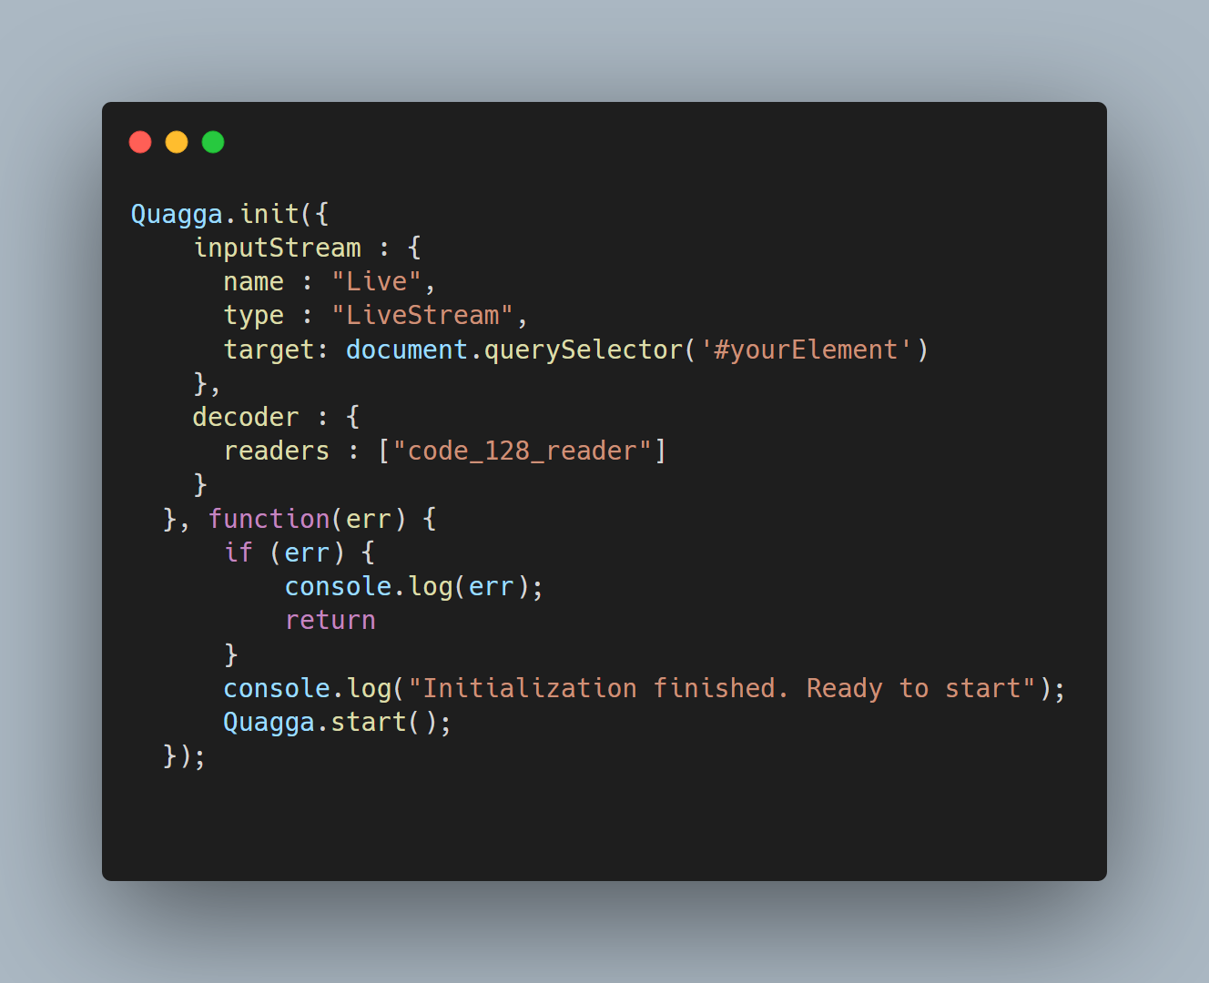
QuaggaJS
Library QuaggaJS digunakan untuk menerjemahkan barcode dari ktm mahasiswa yang telah di scan di system Pusat PKM

Slide 43
Tools Pemrogramman dan DBMS
01
Hasil Uji Coba Aplikasi
02
Hasil dan Pembahasan
Implementasi Teknologi Pendukung
03

Slide 44
01
Tools Pemrogramman dan DBMS

Slide 45
Tools dan DBMS
Laptop : Asus X450JB Intel Core i7-4720HQ RAM 6 GB Windows 10
Code Editor : Visual Studio Code 1.51.1
Browser : Firefox 83.0
Server : Apache 2.4.43
DBMS : MariaDB 10.4.13
RTE : PHP 7.4.7

Slide 46
02
Hasil Uji Coba Aplikasi

Slide 47
Hasil Uji Coba Aplikasi
Use Case | Aksi | Harapan | Hasil
Melihat Pengumuman | Membuka halaman utama sistem | Sistem menampilkan semua pengumuman aktif | Sesuai
Registrasi | Registrasi akun baru | Sistem menyimpan data registrasi | Sesuai
Login | Masuk ke akun user | Sistem mengarahkan ke dasbor user sesuai peran | Sesuai
Mengelola Profil | Mengganti informasi login user | Sistem menyimpan informasi login baru user | Sesuai
Melihat Histori Proposal PKM | Membuka halaman Histori Proposal | Sistem menampilkan semua proposal dengan tahap kegiatan selesai | Sesuai
Mengelola Pengumuman | Membuat pengumuman baru | Sistem menyimpan data pengumuman baru | Sesuai
Mengelola Pengajuan | Menugaskan pengajuan Mahasiswa ke Dosen | Sistem membuat permintaan ulasan proposal Mahasiswa ke Dosen | Sesuai
Mengelola Users | Membuat User baru | Sistem menyimpan data User baru | Sesuai
Mengajukan Proposal PKM | Membuat pengajuan baru | Sistem menyimpan data pengajuan baru | Sesuai
Mengulas Proposal PKM | Mengirim hasil ulasan proposal | Sistem menyimpan hasil ulasan Dosen | Sesuai

Slide 48
03
Implementasi Teknologi Pendukung

Slide 49
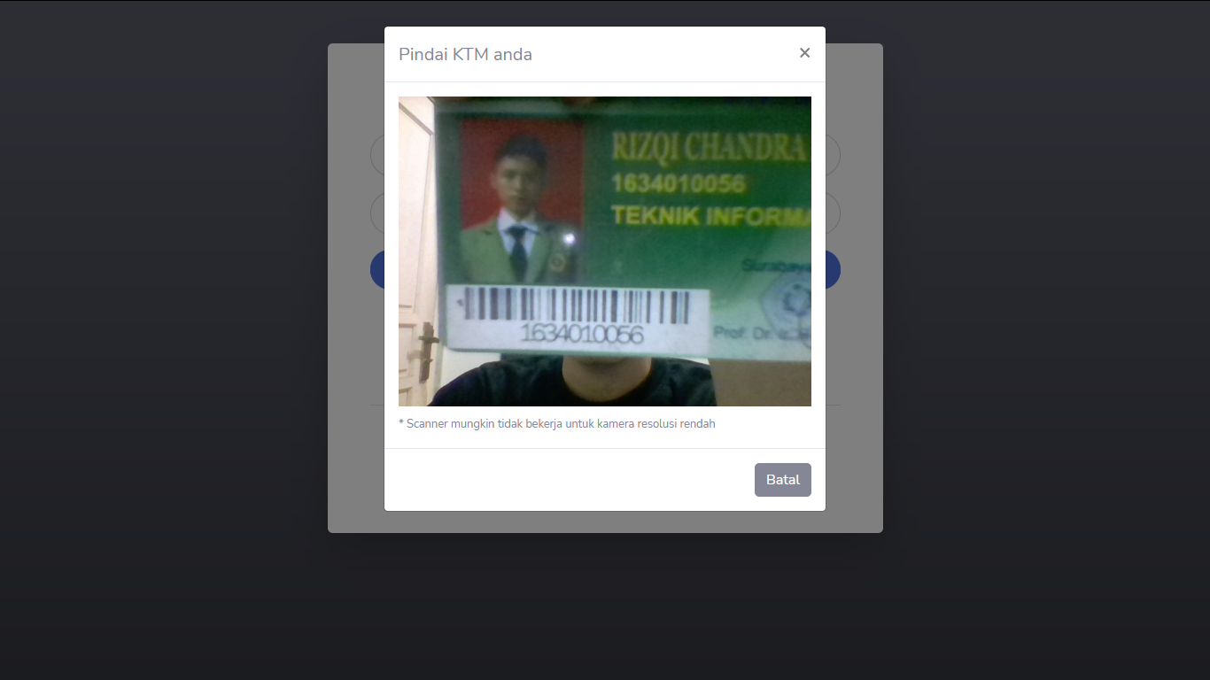
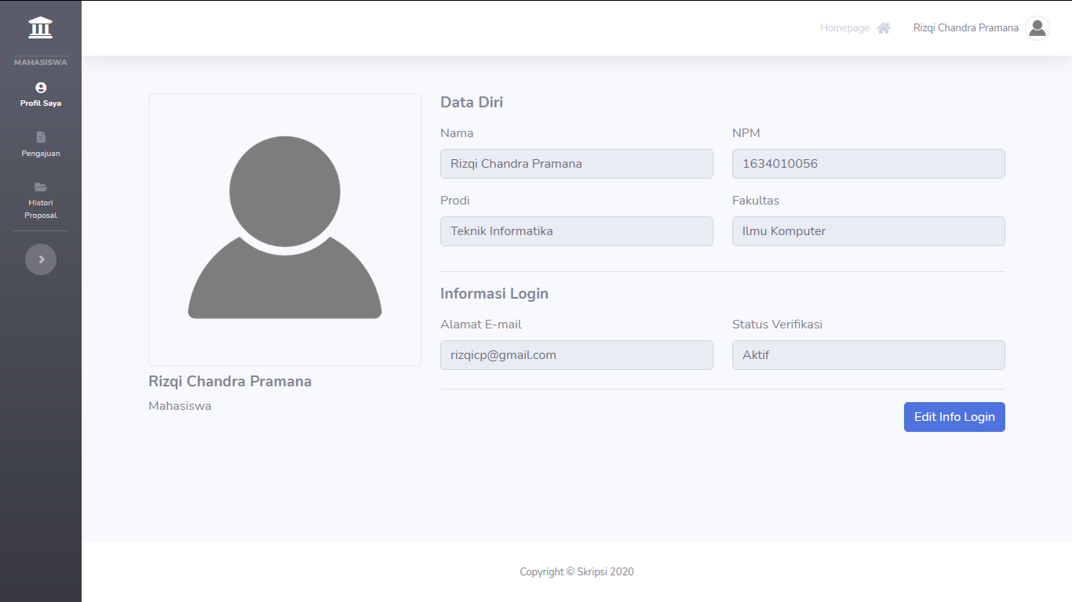
Implementasi Barcode Scanner
Implementasi Barcode Scanner Login
User berhasil login sesuai Barcode

Slide 50
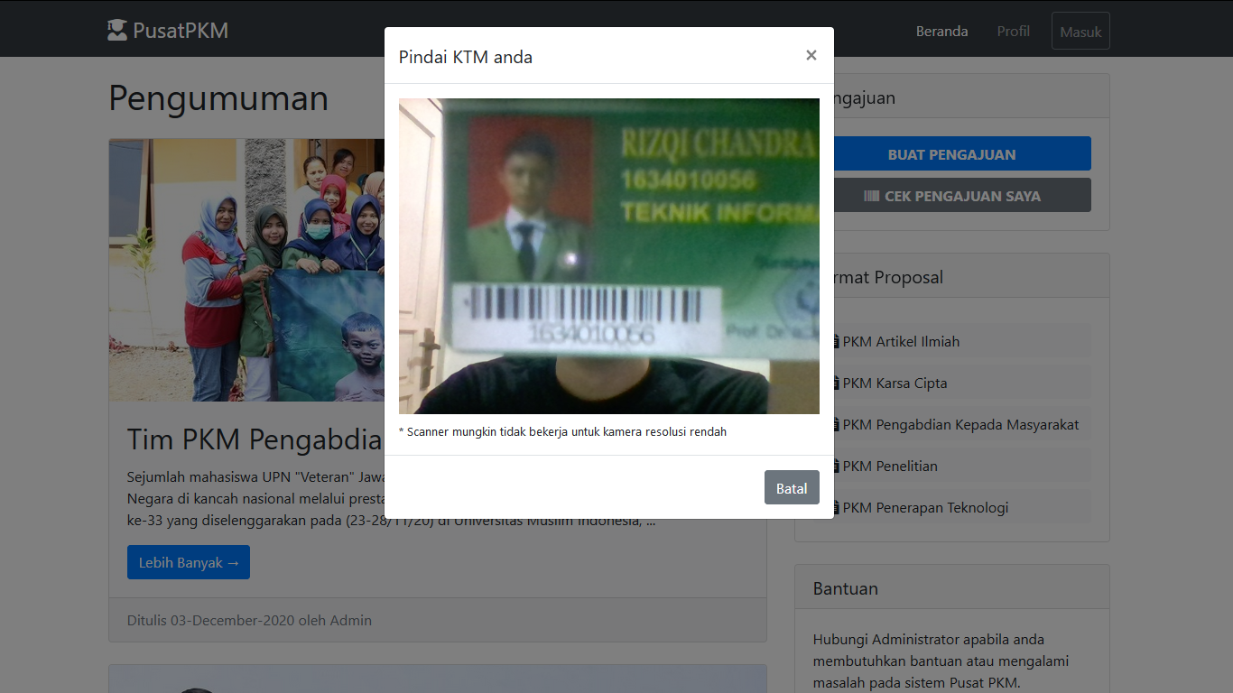
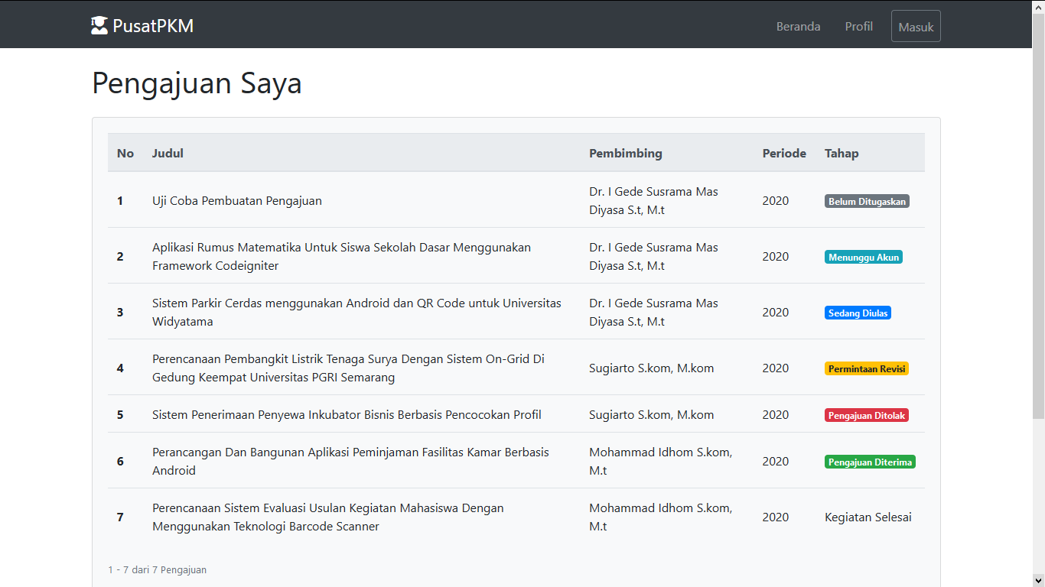
Implementasi Barcode Scanner
Implementasi Barcode Scanner Cek Pengajuan
User berhasil login melihat histori pengajuan sesuai Barcode

Slide 51
Kesimpulan
01
Saran
02
Kesimpulan dan Saran

Slide 52
Kesimpulan
Tahapan yang dilakukan untuk dapat merancang sebuah Sistem Evaluasi Proposal Kegiatan Kemahasiswaan Menggunakan Teknologi barcode adalah dengan melakukan studi pendahuluan.
Perancangan proses bisnis dan aplikasi juga dilakukan setelah analisa terhadap penelitian terdahulu, maka dilakukan perancangan sistem menggunakan UML, Sehingga dihasilkan sistem dengan struktur yang baik.

Slide 53
Saran
Disarankan Sistem dapat diimplementasikan pada lingkungan sebenarnya. serta dengan dilakukannya implementasi diharapkan mendapatkan manfaat dalam proses pengelolaan Proposal Kegiatan Kemahasiswaan, seperti pengolahan data yang lebih cepat dan lebih efisien dalam pengajuan proposal dan seleksi internal proposal.

